Slide 1
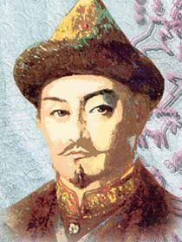

Казахско-джунгарское противостояние при Жангир хане
(1801 — 11 августа 1845)

Slide 2
6.2.2.3 – Правление хана Жангира последнего хана в Букеевской Орде,характеризовать достижения кочевников в военном искусстве;
6.3.2.7 – оценивать военную тактику и героизм казахского войска в Орбулакской битве

Slide 3
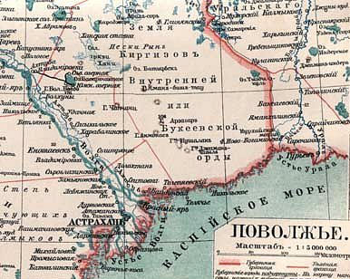
Букеевская Орда
Букеевская орда тогда занимала территорию в низовьях рек Урал и Волга.
Внутренняя или Бокеевская Орда получила название от имени Бокей-хана, который вместе с подвластными казахами, имуществом и скотом, по разрешению российского правительства, заселял территорию между низовьями рек Урал и Волга. После смерти Бокея, пока его сын Жангир был слишком молод, Ордой правил султан Шигай.

Slide 4
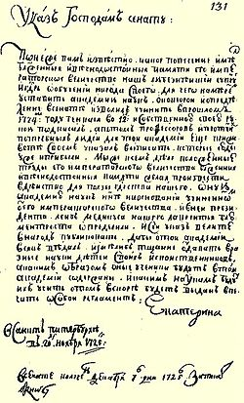
Преемник, сын хана Бокея Жангир, наследовал ханский титул согласно завещанию своего отца и специальному указу императора Александра I от 22 июня 1823 года. В 1840 году он получил звание генерал-майора русской армии. До прихода к власти Жангир получил начальное образование у домашнего учителя-муллы

Slide 5
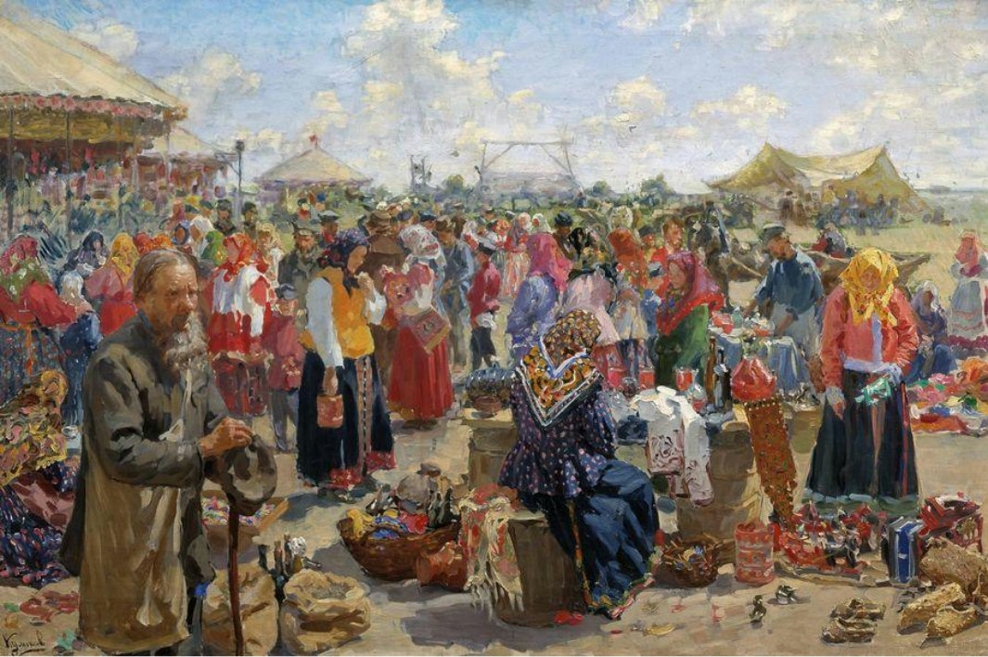
При Жангире расцвели торговля и торговое предпринимательство. В 30-х годах на территории ханства появились значительные торговые центры, один из главных – ханская ставка. Торговый характер ханской ставки ярко вырисовывался уже из того, что из 89 домов в 46 были лавки,

Slide 6
в 19 – торговые склады. На территории Бокеевской Орды проводились многолюдные ярмарки, собиравшие тысячи купцов со всех сторон. Например, учрежденная в 1842 году ярмарка имела объем торгового оборота более миллиона рублей. Стадами и отарами гнали скот на продажу в Россию. Все это способствовало развитию Казахстана, выходу его на широкие международные связи

Slide 7
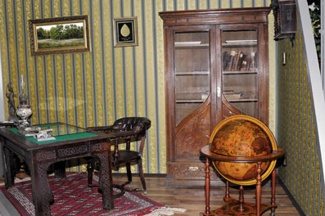
Кабинет Жангир хана, воссозданный в историко-этнографическом музее

Slide 8
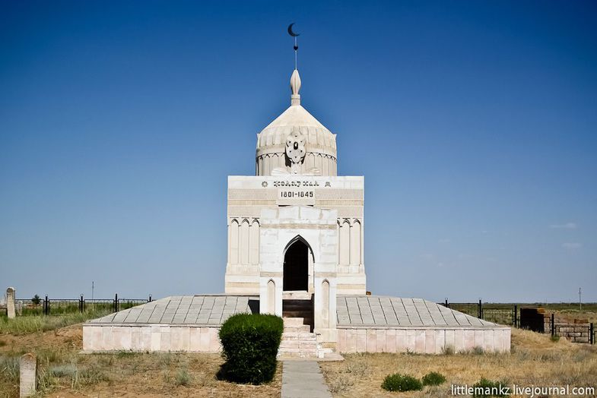

Slide 9
Вывод
Если в 1801 году не было бы хана Букея, если 1822 году не было бы его сына – хана Жангира, тогда сегодня западная граница суверенного Казахстана проходила бы по серединной линии реки Урал, а наша республика в 1991 году не смога бы оказаться трансконтинентальным Евразийским государством. Они решили эти сложнейшие головоломки и труднейшие территориальные вопросы с метрополией дипломатическим путем. Благодаря одному человеку – правителю Букеевской орды Жангир хану – стало возможным возникновение в Казахстане первой школы европейского образца, первой архивной службы, первого казначейства, первого музея, первой аптеки, открытие больницы, мечети, учреждение надежного почтового сообщения и внедрение делопроизводства, «зеленого оазиса» в пустыне – соснового бора. С его именем связано развитие медицины, судопроизводства, торговли. Букеевское ханство в составе Российской империи сохраняло самостоятельность в решении вопросов внутреннего управления и хозяйственного устройства. Это удалось благодаря прозорливости и дипломатическому таланту хана.

Slide 10
